Slide 1
«Интеллект – карта, как средство обучения детей планированию»

Slide 2
Признавайтесь честно, как вы обычно готовились к экзаменам?
Варианты:
Зубрила, зубрила и еще раз зубрила;
Делали конспекты или шпаргалки к ответам;
Читали записи лекций, книги и статьи по нужной теме;
Что-то читали в ночь перед экзаменом;
Да ничего особо не делали – перед смертью не надышишься.

Slide 3
Нашли свой вариант?
Если да, то вы свой учебный процесс организовали не самым оптимальным способом.
Оказывается, лучшим методом для понимания, запоминания и генерирования информации являются ментальные (или интеллектуальные) карты.

Slide 4
Метод «Интеллект-карт» был создан американским учёным и бизнесменом Тони Бьюзеном. По-английски он называется «mind maps». Буквально слово «mind» означает «ум», а слово «maps» – «карты». В итоге получаются «карты ума». Но чаще всего в переводах используется термин «интеллект-карты».

Slide 5
Интеллектуальная карта – это уникальный и простой метод запоминания информации, с помощью которого развиваются как творческие, так и речевые способности детей и активизируется мышление.
Метод интеллект-карт помогает пробудить у ребёнка способность к изображению окружающего мира, структурировать информацию, которую ребенку предстоит усвоить, разбить ее на конкретные образные единицы.

Slide 6
ПОЗВОЛЯЕТ
УЧИТ
Получать знания
Обобщать знания
Проверять знания
Выделять главное
Обобщать
Систематизировать
Интеллект-карта
Обучению
Концентрации внимания
Запоминанию
Мышлению
Мотивации
РАЗВИВАЕТ
СПОСОБСТВУЕТ
Речь
Память
Мышление
Воображение

Slide 7
Наглядность
В интеллект-карте она представлена максимально: в виде предметов, объектов, рисунков и порядка действий с ними.
Полезные свойства интеллект-карт
Привлекательность
Хорошая интеллектуальная карта имеет свою эстетику, её рассматривать не только интересно, но и приятно.
Запоминаемость
Благодаря работе обоих полушарий мозга, использованию образа и цвета интеллект-карта легко запоминается.
Своевременность
Интеллект-карта помогает выявить недостаток информации.
Творчество
Интеллект-карта стимулирует творчество, помогает найти нестандартные пути решения задачи.
Возможность пересмотра
Пересмотр интеллект-карты через некоторое время помогает усвоить картину в целом, запомнить ещё лучше информацию, дополнить её новыми идеями.

Slide 8
Как научить детей составлять интеллект-карты
Чтобы научить детей составлять интеллект-карту, педагогу нужно самому представлять ее структуру. На рисунке – пример одноуровневой интеллект-карты. В центре листа – центральный образ, который символизирует основную идею или тему. От центрального образа вы рисуете ветки первого уровня и фиксируете на них слова, идеи, которые ассоциируются с ключевыми понятиями и раскрывают центральную тему.
Уровень 1
Уровень 1
ТЕМА
Уровень 1
Уровень 1

Slide 9
Чтобы раскрыть идеи первого уровня, вы рисуете ветки второго уровня. Чтобы показать связь идей на ветках разных уровней, соединяете их стрелками.
Пример многоуровневой интеллект-карты на рисунке.
Уровень 2
Уровень 2
Уровень 2
Уровень 2
Уровень 2
Уровень 1
Уровень 2
Уровень 1
ТЕМА
Уровень 2
Уровень 1
Уровень 1
Уровень 2
Уровень 2
Уровень 2
Уровень 2
Уровень 2

Slide 10
В педагогической практике можно применять интеллект-карты следующим образом:
1 направление | 2 направление | 3 направление
Цель – сбор материала (Информации) о предмете, явлении, объекте. Задачи: Создать карту в ходе обсуждения Расширять словарный запас Развивать процессы мышления | Цель – развитие связной речи детей. Задачи: Формировать умение последовательно и самостоятельно излагать свои мысли. | Цель – закрепление и обобщение материала. Задачи: Создать карту как итог работы с детьми по теме. Развивать у детей умение выделять главную мысль. Активизировать словарь, совершенствовать связную речь детей.

Slide 11
Общие требования к составлению любой интеллект-карты
Главная идея обводится в центре страницы;
Лист располагается горизонтально;
Писать надо разборчиво печатными заглавными буквами;
Для каждого ключевого момента проводятся расходящиеся от центра ответвление ( в любом направлении), используя ручки, карандаши или фломастеры разного цвета;
Каждая мысль обводится;
В процессе моделирования добавляются символы и иллюстрации;
Наглядность представлена в виде предметов, объектов, рисунков и т.д.

Slide 12
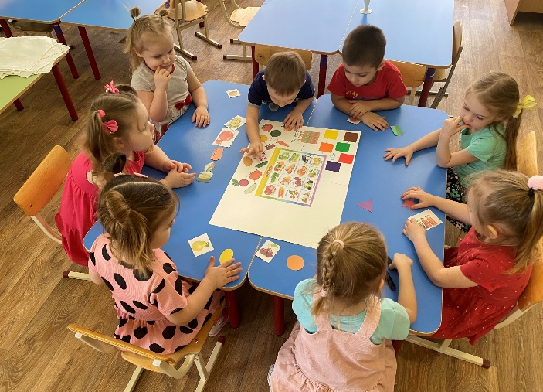
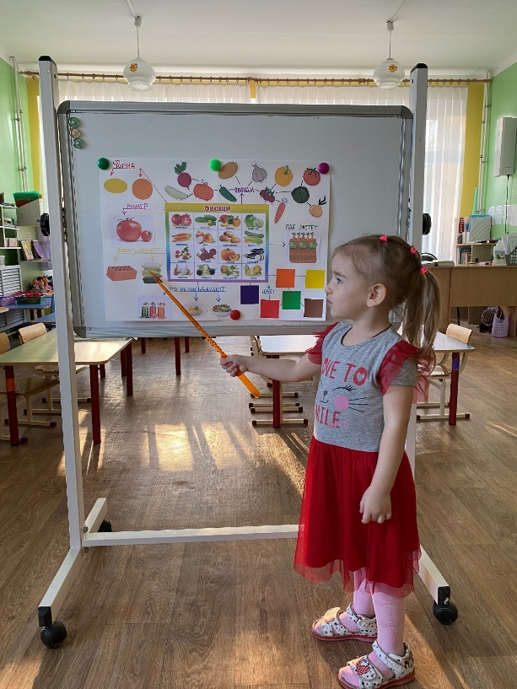
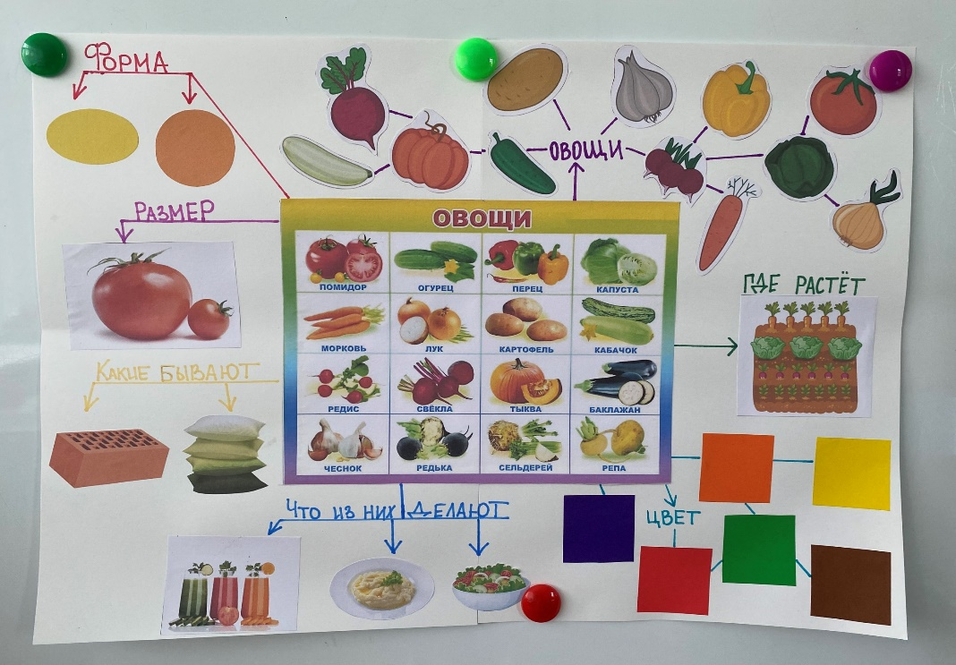

Slide 13
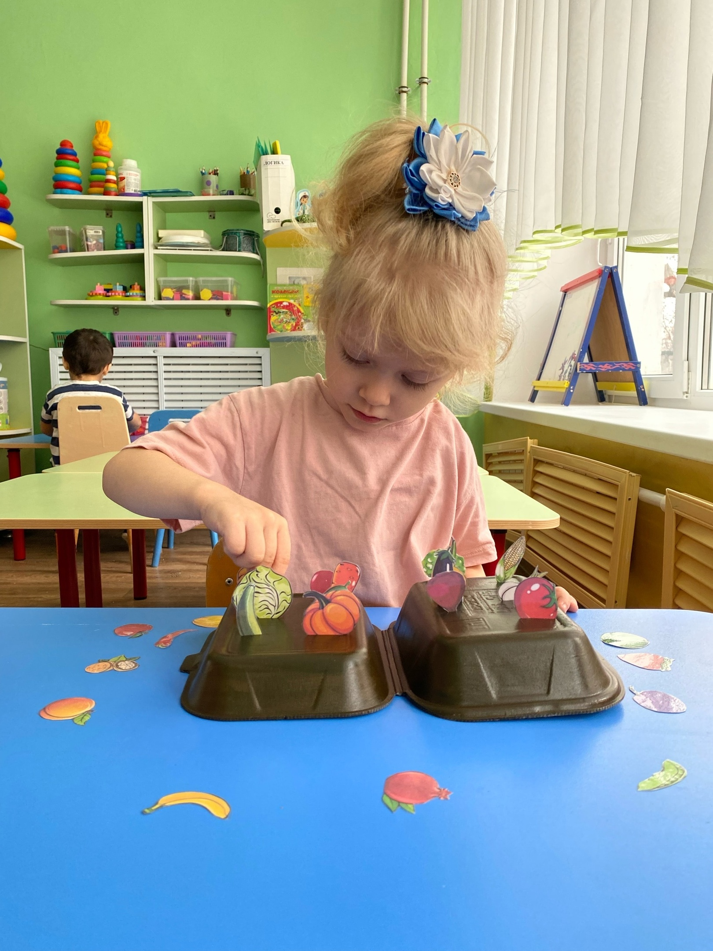
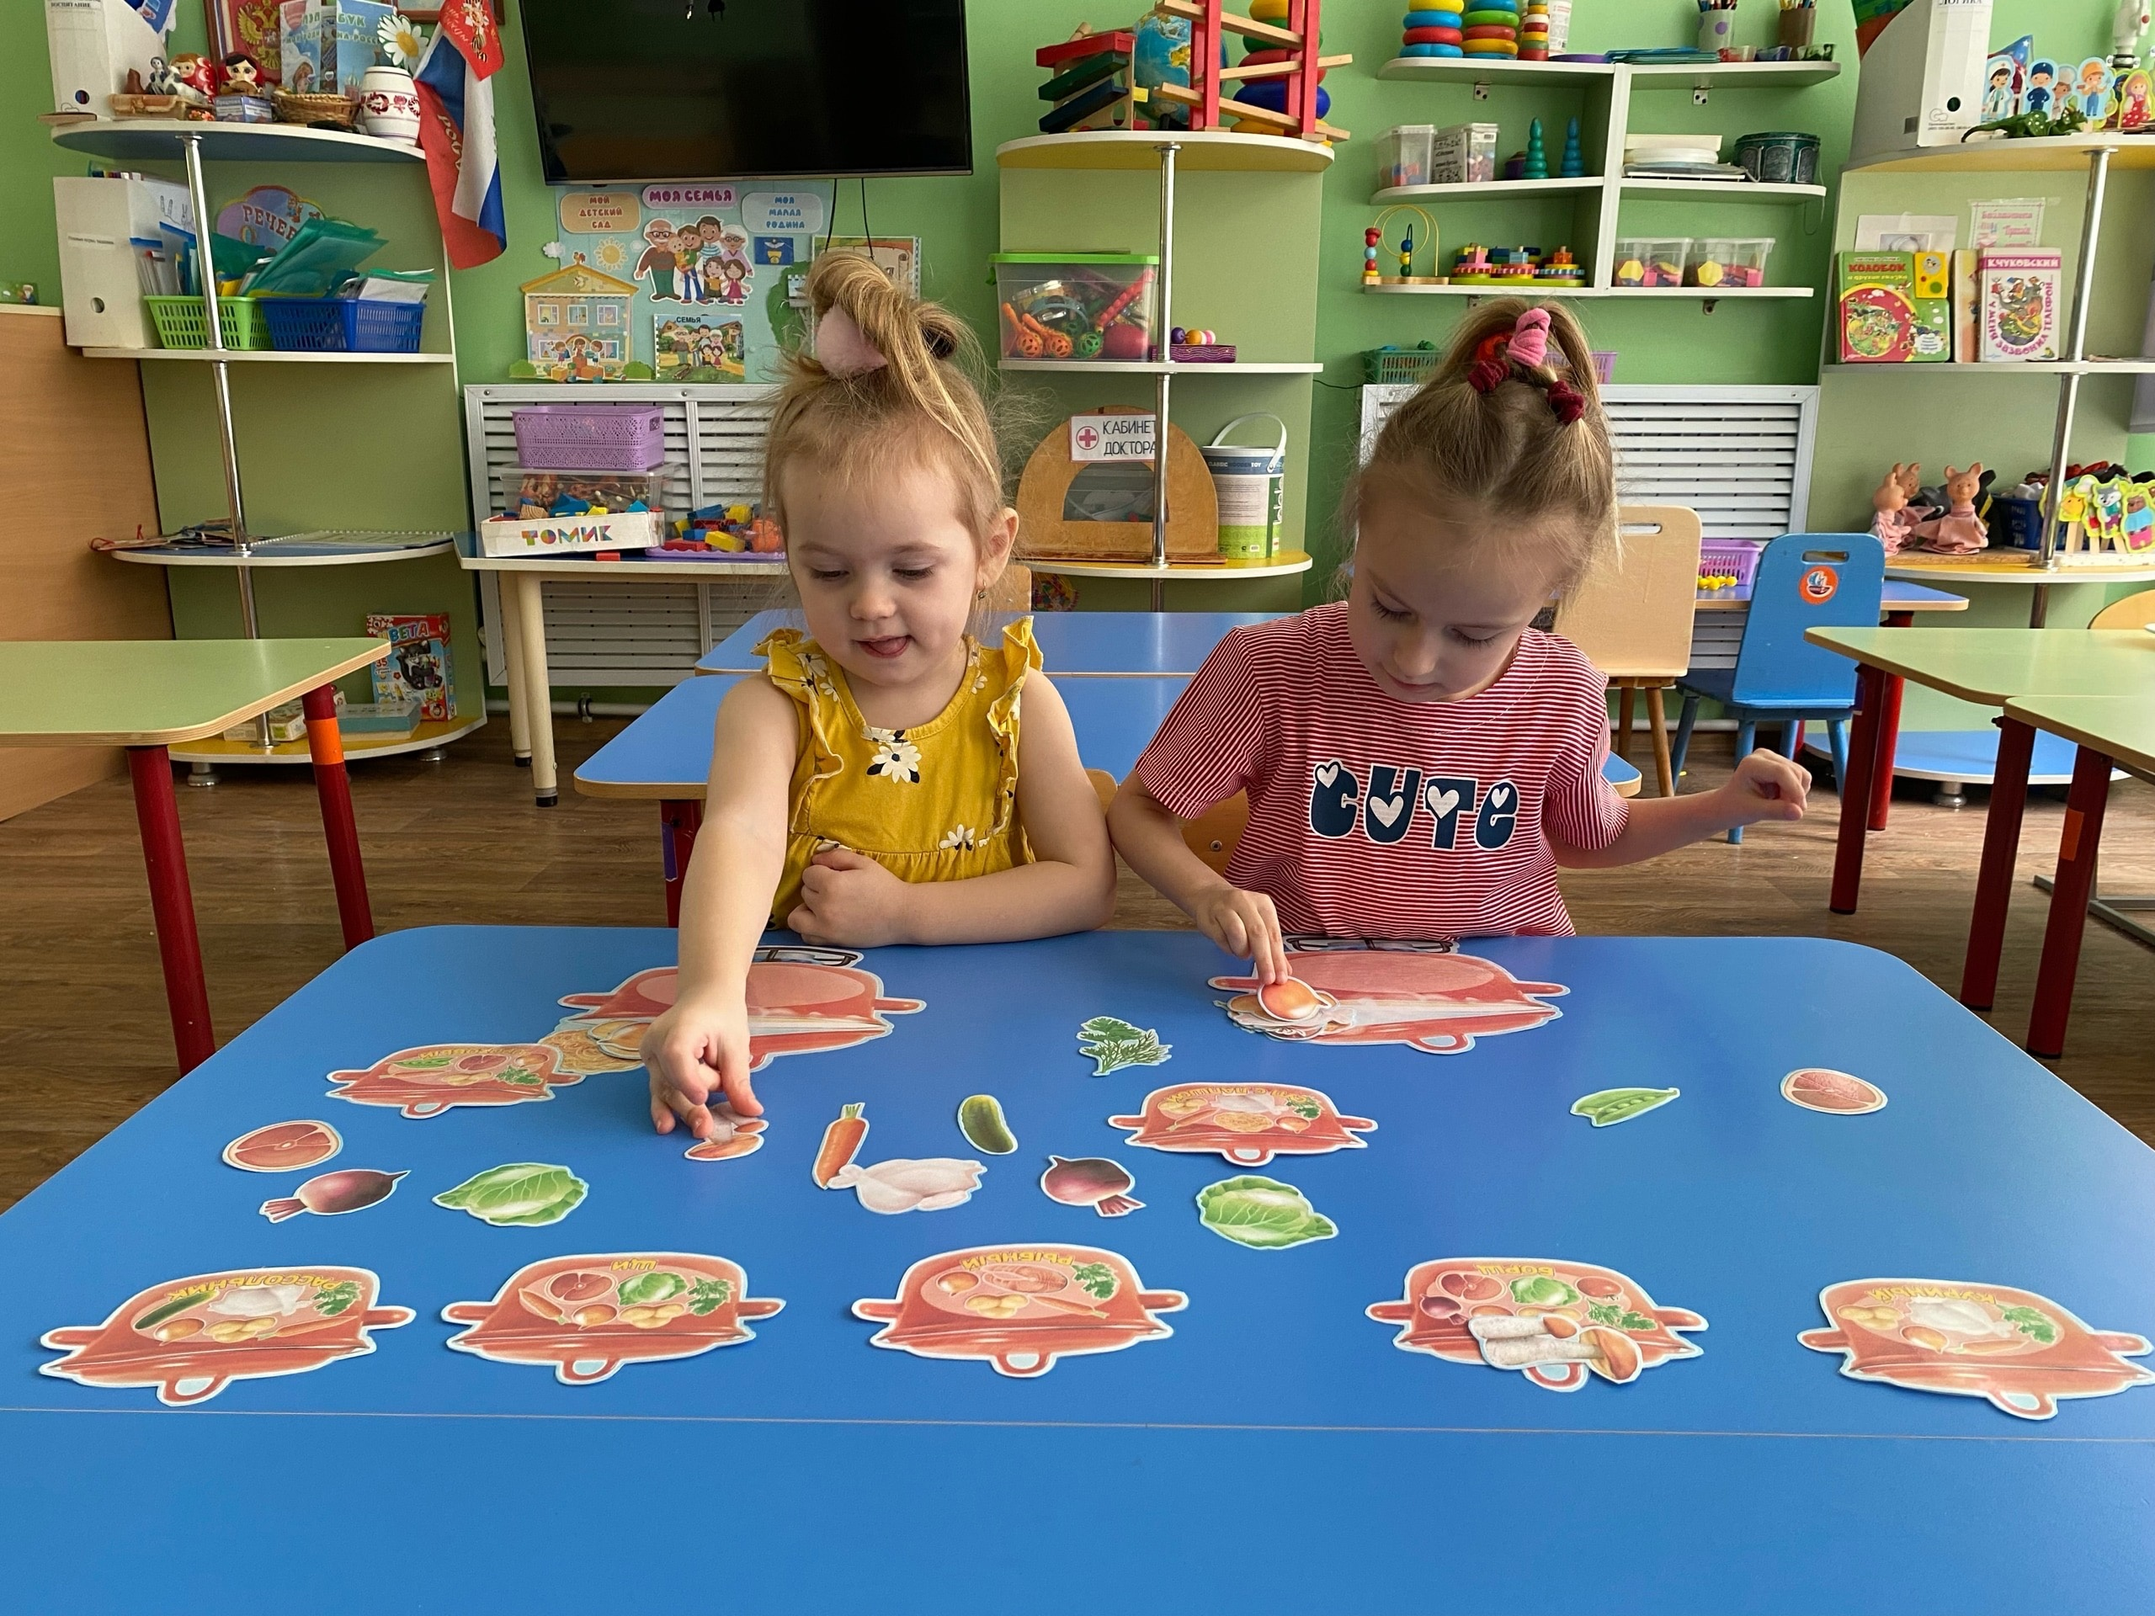
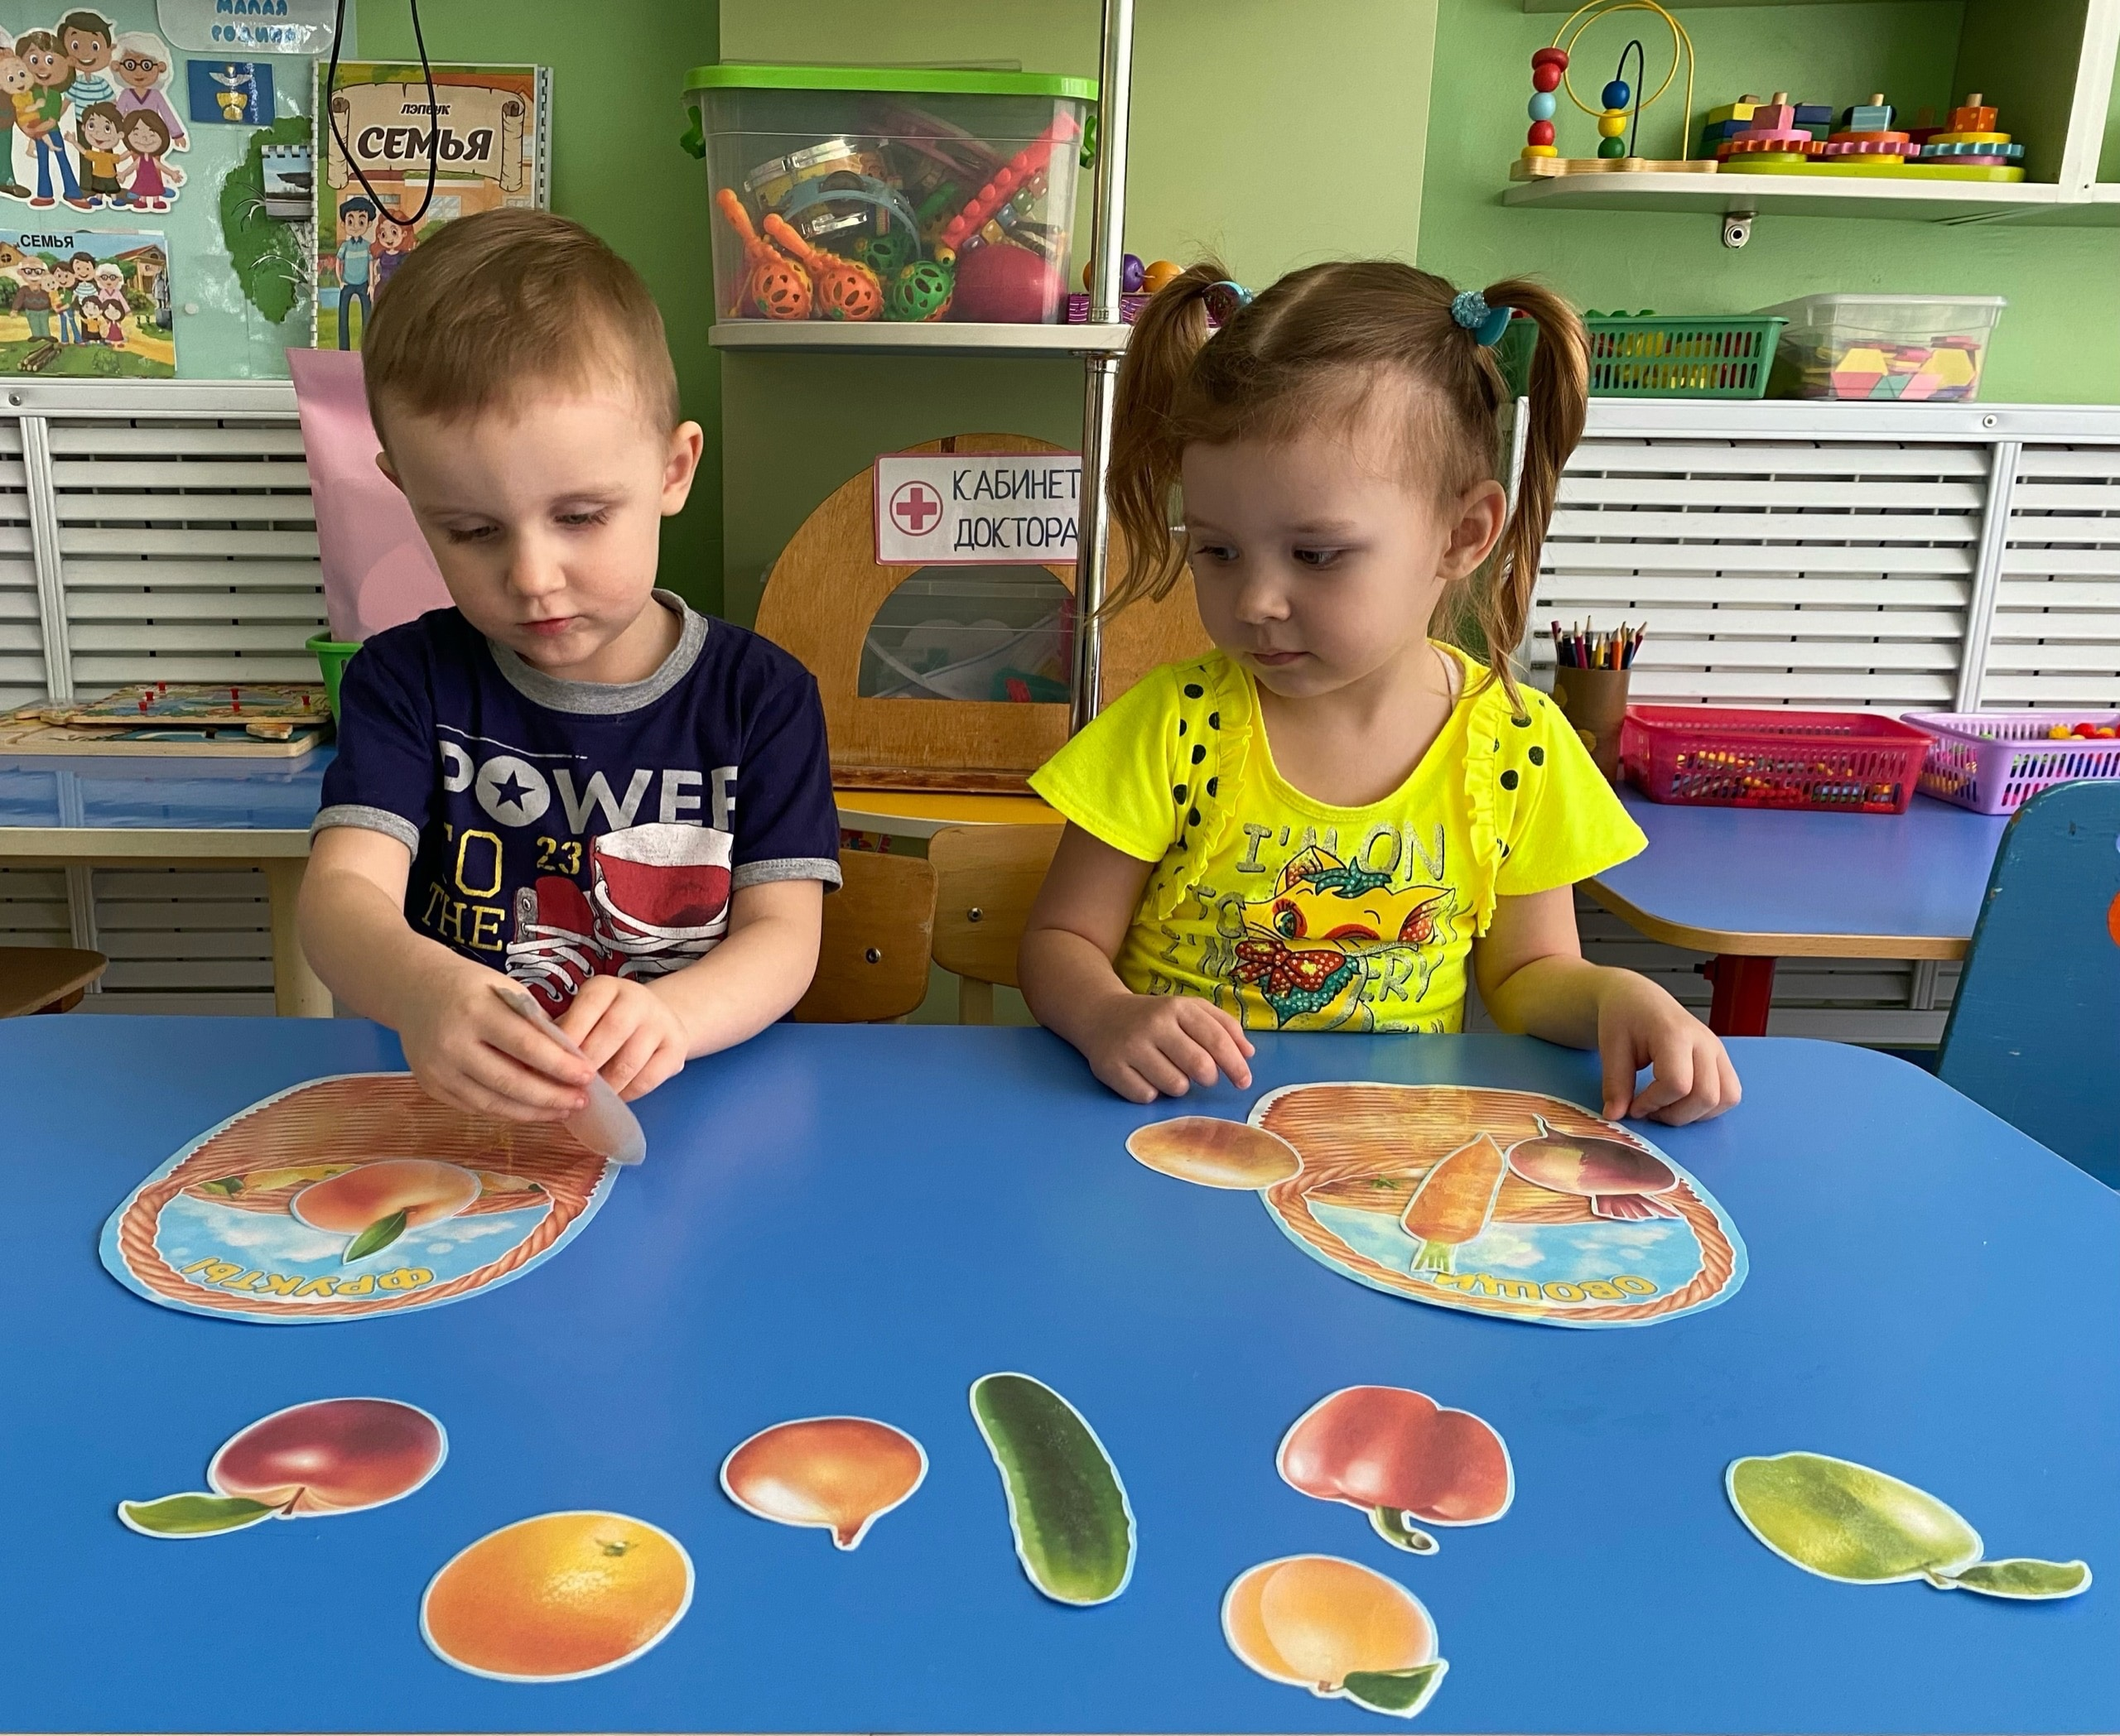
Предварительная работа:
Рассматривание иллюстраций и муляжей
Лепка овощей из пластилина
Сюжетно-ролевая игра «Поварята»
Дидактические игры («Огород», «Свари суп», «Вершки-корешки», «Подбери тень»)
Создание огорода на подоконнике «Лук – полезный друг»

Slide 14
Рекомендации по применению интеллект - карт
Беседуйте по карте;
Задавайте больше вопросов;
Обращайте внимание на то, чтобы дети отвечали полным ответом;
Составляйте рассказы;
Добавляйте и усложняйте в соответствии с возрастом детей;
Экспериментируйте.

